Slide 1
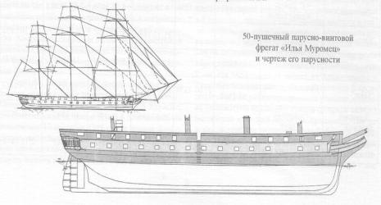
Бомбардировщик Ту-160
«Илья Муромец»
50-пушечный парусно-винтовой фрегат «Илья Муромец» и чертеж его парусности

Slide 2
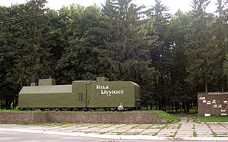
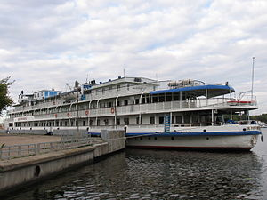
Илья Муромец
(бронепоезд, 1941)
Илья Муромец — речной круизный трёхпалубный теплоход.

Slide 3
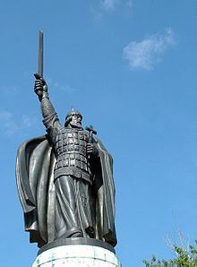
Россия, г. Муром.
Скульптор: В.Клыков.
Открыт в 1998 г.
Высота памятника вместе с постаментом составляет 17 метров.
В Окском саду, где любят гулять жители Мурома, стоит богатырь с мечом в руке. А вокруг высятся вековые деревья – дубы и вязы. Далеко внизу виднеется Ока, похожая на гладкую ленту.
Народные сказания гласят, что Илья Муромец – непобедимый воин, готовый помериться силушкою богатырской с любой нечистью.
За подвиги свои великий богатырь был причислен к лику святых.

Slide 4
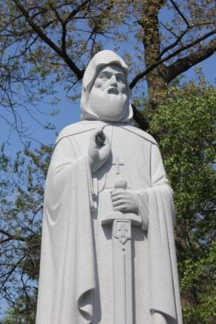
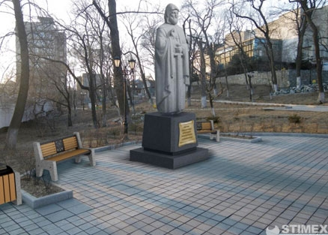
29 мая во Владивостоке открыли памятник Илье Муромцу. Скульптором памятника Илье Муромцу был Константин Зимич.

Slide 5
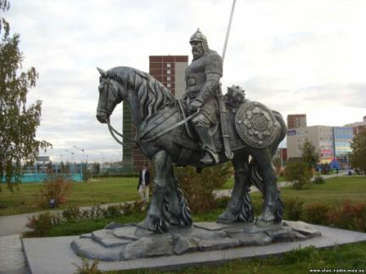
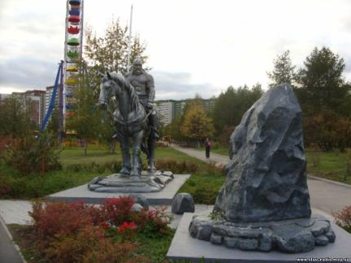
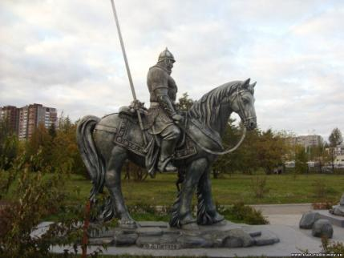
Памятник Илье Муромцу в городе Екатеринбург.

Slide 6
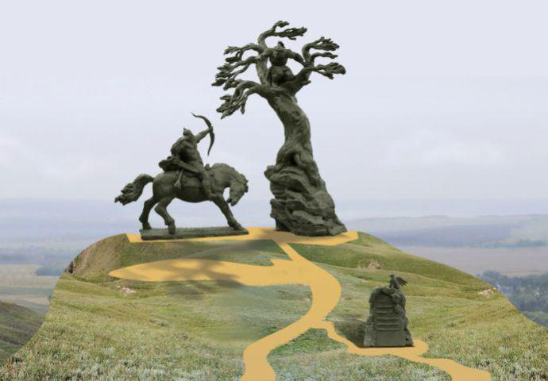
Проект памятника "Илья Муромец и Соловей-разбойник" г. Брянск, 2010 г.

Slide 7
Живопись
Илья Муромец — персонаж картины Виктора Васнецова «Богатыри» , под впечатлением былины «Илья Муромец и разбойники» он же написал картину «Витязь на распутье»
«Илья Муромец на пиру у князя Владимира» — картина В.П.Верещагина, Илья Муромец — картина Николая Рериха,
«Илья Муромец освобождает узников», Илья Муромец и голь кабацкая, «Илья Муромец в ссоре с князем Владимиром»,, «Дар Святогора» — картины Константина Васильева.

Slide 8
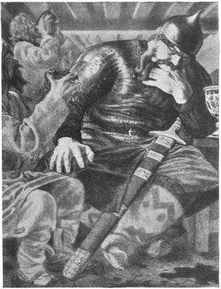
Иллюстрация к былине
«Ссора Ильи Муромца с князем Владимиром».

Slide 9
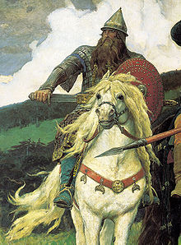
Добры́ня Ники́тич — второй по популярности после Ильи Муромца богатырь русского народного эпоса. Он часто изображается служилым богатырём при князе Владимире. Жена Настасья, дочь Микулы Селяниновича.
Былины нередко говорят о его долгой придворной службе, в которой он проявляет своё природное «вежество». Часто князь даёт ему поручения: собрать и перевезти дань, выручить княжую племянницу и проч.; часто и сам Добрыня вызывается исполнять поручение, от которого отказываются другие богатыри. Добрыня — самый близкий к князю и его семье богатырь, исполняющий их личные поручения и отличающийся не только храбростью, но и дипломатическими способностями.
Добрыню иногда величают князем, а иногда племянником Владимира Красного Солнышка. Историческим прототипом Добрыни Никитича считают воеводу Добрыню, дядю и воеводу князя Владимира, брата его матери Малуши. Он умён, образован и отличается разнообразием дарований: он ловок, на ножку повёрток, отлично стреляет, плавает, играет в тавлеи, поёт, играет на гуслях.

Slide 11
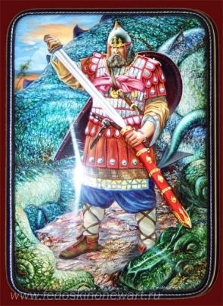
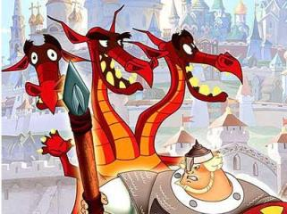
Как правило, образ Добрыни очерчен в былинах ярко и определённо. Он обладает мужеством и огромной физической силой (уступая в этом отношении одному только Илье Муромцу). Но в одном отношении Добрыня превосходит всех богатырей: он отличается «вежеством», то есть учтивостью и дипломатичностью.
Перечисленные исследования сюжетов, прикреплённых к имени Добрыни Никитича, позволяют сделать следующие выводы о былинной истории этого богатыря.
В дотатарском периоде существовали предания и песни, в которых значительную роль играл родственник и воевода князя Владимира I Святославича Добрыня. Наиболее древний мотив, прикреплённый к имени Добрыни Никитича в былинах, — его роль как змееборца и свата. В обоих сюжетах ещё могут быть отмечены кое-какие исторические отголоски.

Slide 12
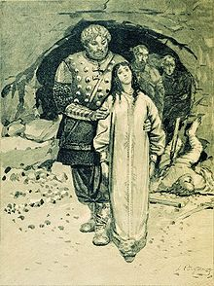
Первый сюжет был обработан в былину, по-видимому, на севере, в Новгородской области, о чём свидетельствует новгородское предание о змияке.
Может быть, и основная былина о добывании Добрыней Никитичем жены (Рогнеды) для Владимира сложилась на севере и затем вошла в киевский цикл. Былина о Добрыни Никитиче в отъезде — не что иное, как восточная сказка, прикрепившаяся к имени Добрыни; неблаговидная роль Алеши Поповича указывает на позднее время (не раньше XVI века) внесения этой сказки в былинный эпос, когда он вошёл в репертуар скоморохов.

Slide 13
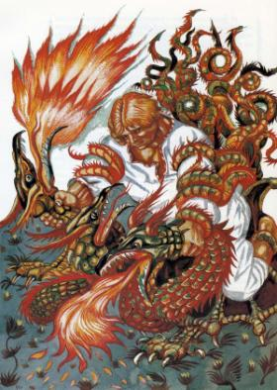
Былина о Марине — переделанный в былину сказочный сюжет о жене-чародейке. Если имя Марины одновременно переделке сказки в былину (что довольно вероятно, по отсутствию вариантов имени и некоторым деталям, например, обращению Марины в сороку), то былина, может быть, сложена в XVII веке. Наконец, имя Добрыни Никитича внесено и в песню безымянную, не относящуюся к былинам. Это — песнь о добром молодце и реке Смородине. Мотивом введения имени Добрыни Никитича (вместо доброго молодца) послужило то, что Добрыня в былинах также подвергается опасности утонуть в реке Пучае.

Slide 14
По данным С. Н. Азбелева, насчитывающего 53 сюжета героических былин, Добрыня Никитич является главным героем шести из них (№ 14-19 по составленному Азбелевым указателю).
14. Поединок Добрыни с Ильёй Муромцем
15. Добрыня и Змей (в большинстве вариантов Добрыня не только бьётся со Змеем, но и освобождает из плена племянницу князя Владимира Забаву Путятичну)
16. Добрыня и Маринка
17. Добрыня и Настасья
18. Добрыня и Алёша («Добрыня в отъезде», «Добрыня на свадьбе своей жены»)
19. Добрыня и Василий Казимирович
По некоторым сюжетам число отдельных вариантов, записанных от разных сказителей, исчисляется десятками (особенно популярны № 15, 18, 19, 24). Сюжеты № 16 и 17 известны в единичных записях.
Добрыня Никитич играет важную роль в былинах о Дунае Ивановиче (№ 23 и 24 по составленному Азбелевым указателю^{[8]}).
23. Поединок Дуная Ивановича с Добрыней Никитичем
24. Дунай Иванович — сват (Дунай и Добрыня добывают невесту для князя Владимира)

Slide 16
Добрыня Никитич — остров архипелага Норденшельда.
Добрыня Никитич (Ребуншири) — гора хребта Грозный на острове Итуруп Большой Курильской гряды
С именем богатыря Добрыни связывают происхождение названия Добрынина острова.
«Добрыня Никитич» — российский ледокол британской постройки.
Портовый ледокол типа «Добрыня Никитич» — проект советских кораблей.
«Добрыня Никитич» — прежнее название речного пассажирского теплохода «Прикамье», относящегося к типу «Родина».
Изобразительное искусство
Виктор Васнецов изобразил Добрыню в своих картинах «Богатыри» и «Бой Добрыни Никитича с семиглавым Змеем Горынычем» (1918).
Художник В. П. Верещагин написал картину «Бой Добрыни со Змеем Горынычем» для дворца великого князя Владимира Александровича, ныне Дом ученых в Санкт-Петербурге.
И. Я. Билибин создал картины «Бой Добрыни со Змеем», «Добрыня Никитич освобождает от Змея Горыныча Забаву Путятичну».
«Битва Добрыни Никитича со Змеем» — картина Константина Васильева.

Slide 17
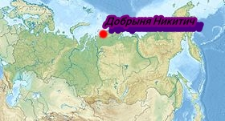
Добры́ня Ники́тич — остров архипелага Норденшельда. Административно относится к Таймырскому району Красноярского края России.

Slide 18
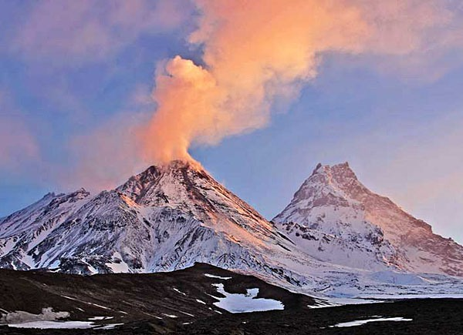
Добрыня Никитич (Ребуншири) — гора хребта Грозный на острове Итуруп Большой Курильской гряды

Slide 19
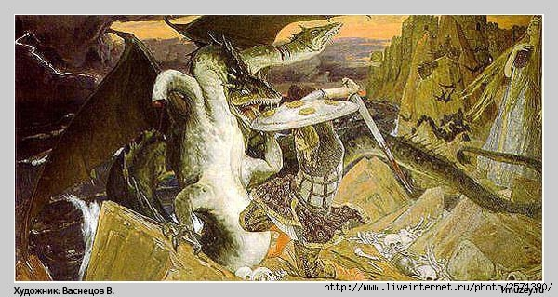

Slide 20
Виктор Васнецов изобразил Добрыню в своих картинах «Богатыри» и «Бой Добрыни Никитича с семиглавым Змеем Горынычем» (1918).
Художник В. П. Верещагин написал картину «Бой Добрыни со Змеем Горынычем» для дворца великого князя Владимира Александровича, ныне Дом ученых в Санкт-Петербурге.
И. Я. Билибин создал картины «Бой Добрыни со Змеем», «Добрыня Никитич освобождает от Змея Горыныча Забаву Путятичну».
«Битва Добрыни Никитича со Змеем» — картина Константина Васильева.

Slide 21
В 1818 оду композиторы Катерино Кавос и Фердинандо Антонолини написали оперу «Добрыня Никитич, или Страшный замок».
Персонаж оперы-фарса А. П. Бородина «Богатыри».
Персонаж оперы Александра Серова «Рогнеда»
В 1901 году композитор Александр Гречанинов написал оперу «Добрыня Никитич».

Slide 22
Эпизодическая роль в фильме «Илья Муромец».
В 1965 году на студии «Союзмультфильм» был создан мультипликационный фильм «Добрыня Никитич».
Анимационная студия «Мельница» при содействии кинокомпании СТВ выпустила полнометражные мультипликационные фильмы «Добрыня Никитич и Змей Горыныч» (в 2006 году) и «Три богатыря и Шамаханская царица», юмористически обыгрывающие образы из русских былин и сказок.
В мультфильме «Князь Владимир», присутствует исторический Добрыня — родной дядя князя Владимира.
В 2011 году в прокат вышел фильм «Реальная сказка», где Добрыню сыграл Павел Климов.

Slide 23
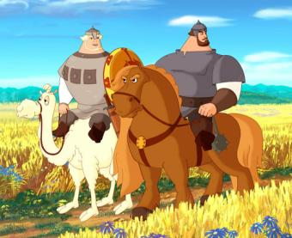
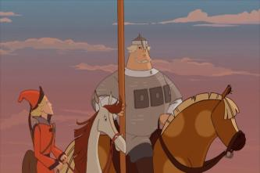
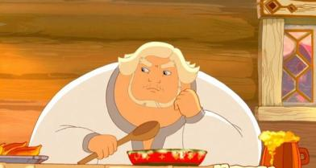

Slide 24
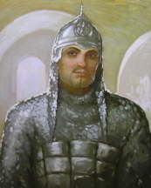
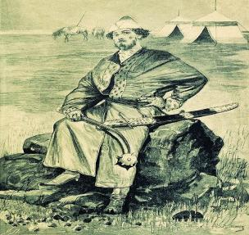
Алёша Попович — фольклорный собирательный образ богатыря в русском былинном эпосе. Алёша Попович как младший входит третьим по значению в богатырскую троицу вместе с Ильёй Муромцем и Добрыней Никитичем. В украинских думах также встречается персонаж Алексий Попович[1].
всего 53 сюжета героических былин, Алёша Попович является главным героем двух из них Кроме того, Алёша играет важную роль в популярной былине «Добрыня на свадьбе своей жены» («Добрыня в отъезде», «Добрыня и Алёша» — № 18 по указателю Азбелева). Здесь Алёша — персонаж отрицательный. Как лицо общеизвестное, Алёша часто упоминается и в других былинах, обычно с указанием на его недостатки.

Slide 25
Образ Алеши в Былинах
Алёша Попович — сын ростовского попа Леонтия. Алёшу Поповича считают своим земляком и в Пирятине (Полтавская область).
о местному преданию, он часто бывал на Пирятинских ярмарках, помогал людям и имел богатырскую силу. Тарас Шевченко в один из своих приездов в Пирятин написал думу об Алёше Поповиче.

Slide 26
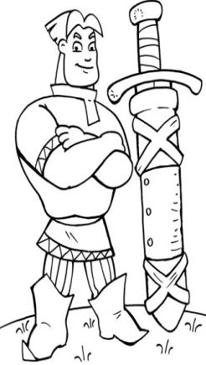
Происхождение образа

Slide 27
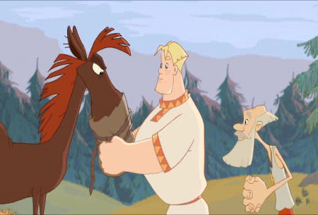
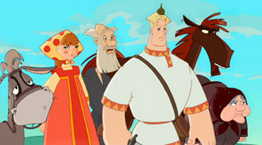
«Алёша Попович» назывался одно время пароход Володарский
Художественная литература
В 1801 году Николай Радищев издал поэму «Альоша Попович, богатырское песнотворение».
Баллада А. К. Толстого «Алёша Попович»
Изобразительное искусство
Персонаж картины Виктора Васнецова «Богатыри».
«Алеша Попович» — картина Василия Верещагина, написанная для дворца великого князя Владимира Александровича (ныне Дом ученых в Санкт-Петербурге).
"Алёша Попович" - эскиз Ивана Билибина.
«Алеша Попович и красна девица» — картина Константина Васильева.
Алеше Поповичу посвящена лубочная картина «Сильный богатырь Алёша Попович»

Slide 28
Алёшу Поповича отличает не сила (иногда даже подчёркивается его слабость, указывается его хромота и т. п.). Ему свойственны удаль, натиск, сметливость, находчивость, хитроумие. Умел играть на гуслях. Алёша готов обмануть даже своего названного брата Добрыню, посягая на его супружеские права (Алёша распространяет ложный слух о гибели Добрыни, чтобы жениться на его жене Настасье Никулине).

Slide 29
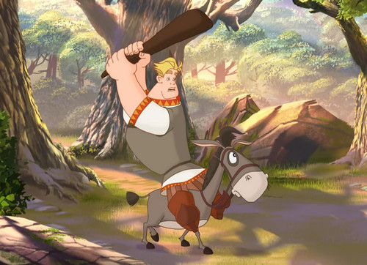
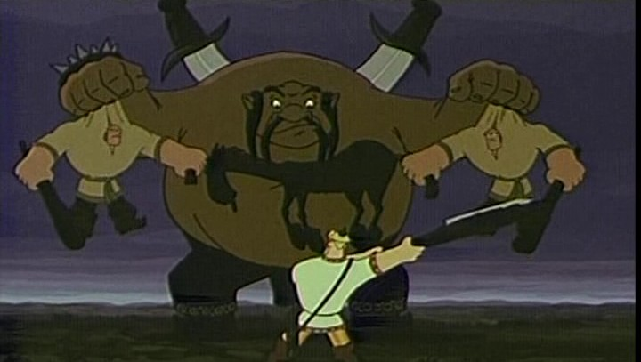
Иногда на Алёшу переносятся черты, свойственные Вольге Святославичу: рождение его сопровождается громом; Алёша-младенец просит пеленать его не пеленами, но кольчугою; затем он немедленно просит у матери благословенья погулять по белу свету: выясняется, что он уже может сидеть на коне и владеть им, действовать копьём и саблей и т. п.

Slide 30
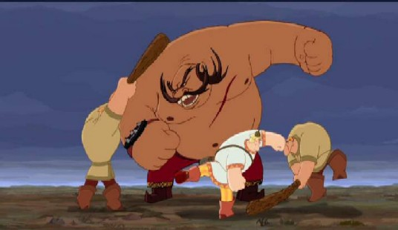
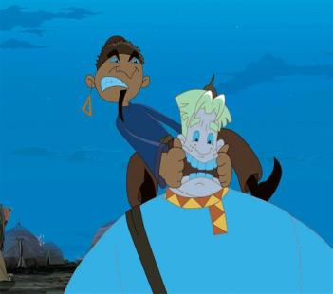
Наиболее архаичным сюжетом, связанным с Алёшей Поповичем, считается его бой с Тугарином. Алёша Попович поражает Тугарина по дороге в Киев или в Киеве (известен вариант, в котором этот поединок происходит дважды). Тугарин грозит Алёше Поповичу задушить его дымом, засыпать искрами, спалить огнём-пламенем, застрелить головнями или проглотить живьём.

Slide 31
www.allbest.ru
www.ru.wikipedia.org
www.yandex
www.byliny.ru
images.yandex.ru
www.coolreferat.com
www.russianplanet.ru
www.trip-guide.ru
vbryanske.com

